Slide 1
Работа с одаренными детьми
«Таланты редки, их надо беречь, в них настоящая живая сила нации»
Академик В.И. Вернадский
Подготовил учитель информатики, педагог-психолог:
Толмачева К.Ю.

Slide 2
Одаренные
дети
- будущее
Казахстана!

Slide 3
Задатки способностей
- анатомо-физиологические особенности организма (особенности строения головного мозга, органов чувств и движения, свойства нервной системы и т.д.), являющиеся условием более легкого овладения эффективными способами деятельности.
Способности
- индивидуально-психологические особенности, отличающие одного ребенка (подростка) от другого, от которых зависит возможность успеха в деятельности.
Талант
- сочетание способностей, обеспечивающих высокие достижения в определенном виде деятельности, отличающейся принципиальной новизной и оригинальностью подхода.
Одаренность
- состояние и степень выраженности способностей детей и подростков

Slide 4
Работа в группах:
Модель «Одаренного ребенка»
Модель педагога работающего с одаренным ребенком
Формы и методы работы с одаренным ребенком

Slide 5
Президент Казахстана Нурсултан Назарбаев отмечает важность выявления и поддержки одаренных детей. Такие дети, считает Президент, должны получить хорошее образование, чтобы стать высококвалифицированными специалистами и работать на благо родной страны.

Slide 6
Анкета «Определение склонностей педагога к работе с одаренными детьми»
49 и более баллов. Вы имеете большую склонность к работе с одаренными детьми. У Вас есть для этого, большой потенциал. Вы способны стимулировать творческую активность, подержать различные виды творческой деятельности учащихся.
24 - 48 баллов.
У Вас есть склонности к работе с одаренными детьми, но они требуют дополнительных ресурсов и активного саморегулирования в интеллектуальном процессе. Вам необходим правильный выбор объекта направленности творческого интереса учащихся.
23 и менее баллов.
Склонностей к работе с одаренными детьми у Вас маловато, в большей мере Вы сами не проявляете особого рвения, но при соответствующей мобилизации сил, вере в себя, кропотливости в работе в сфере повышения интеллекта Вы сможете достичь многого в решении этой проблемы
А) -3балла, Б) -1 балл, В) -2 балла

Slide 8
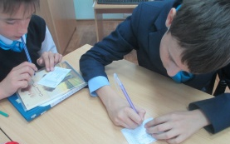
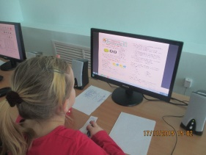
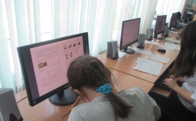
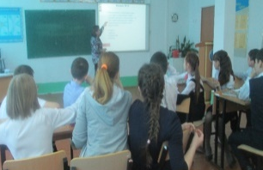
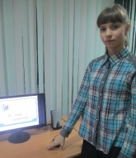
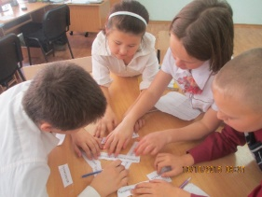
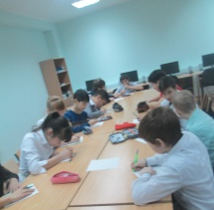
Методы работы с ОД
Проблемный метод.
Поисковый метод.
Эвристический метод.
Исследовательский метод.
Проектный метод.
Метод творческих и нестандартных заданий.
Метод развития критического мышления.
Мозговой штурм.
Кластер как метод.
Метод кейсов.
Информационно-коммуникационные технологии.

Slide 9
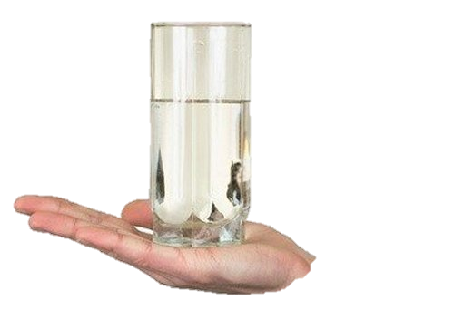

Slide 10
Большой – для меня было важным и интересным…
Указательный – по этому вопросу я получил конкретную рекомендацию.
Средний – мне было трудно (мне не понравилось).
Безымянный – моя оценка психологической атмосферы.
Мизинец – для меня было недостаточно…

